Slide 1


GeoEast解释-深度域合成记录标定
汇报人：王桂英
GeoEast
中国石油东方物探公司物探技术研究中心
中油油气勘探软件国家工程研究中心
2026年7月14日
解释技术工会
研发微讲堂

Slide 2
01
深度域合成记录标定概述
02
生成背景速度
CONTENTS
目录
03
计算反射系数
04
合成记录标定及应用

Slide 3
一、深度域合成记录标定概述
深度域地震资料的优势：与时间偏移技术相比，叠前深度偏移提高了成像精度，特别是对火成岩等速度异常体相关构造、深层低幅度构造和西部挤压盆地中的逆冲、推覆复杂构造，更能真实反映地下的构造形态。
深度域合成记录标定：建立井、震关系的桥梁，是深度域资料解释的关键环节
深度域地震资料标定的意义：
在处理过程中，地震地质标定能够修正速度模型，提高成像精度
可根据井、震标定结果进行区域地震地质统层
在构造成图过程中，用对井误差和解释层位建立误差场，对构造图进行深度校正，完成精细工业构造成图
根据合成记录波组特征与钻井揭示的岩性特征进行储层特征预测

Slide 4
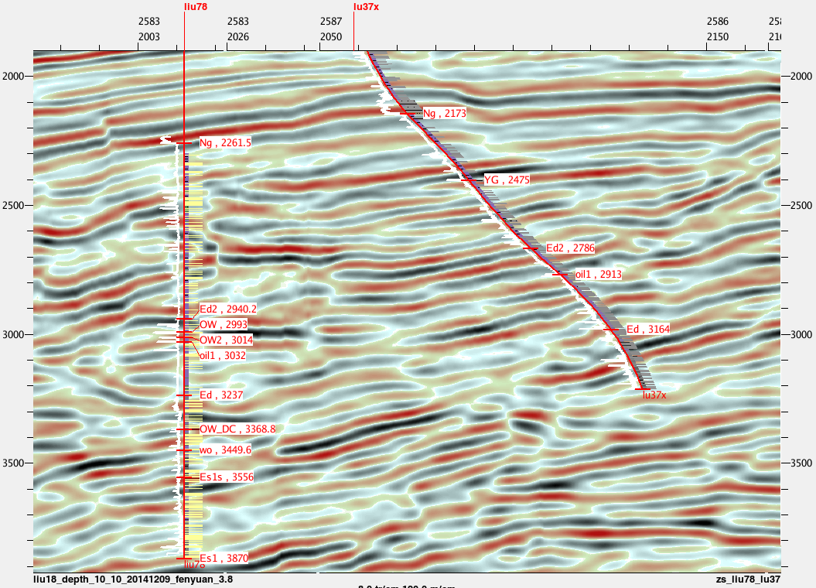
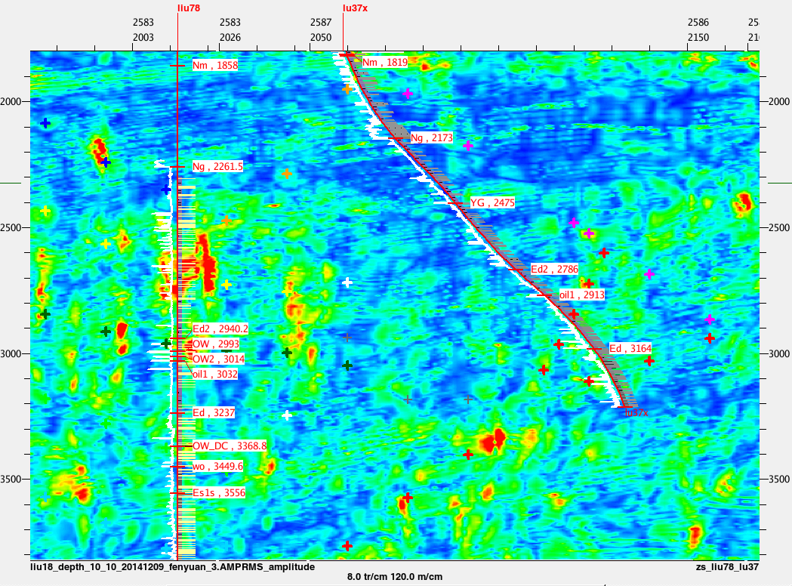
一、深度域合成记录标定概述
根据井、震特征分析认为：砂岩发育振幅强，反之振幅弱
采用振幅差异属性预测储层

Slide 5

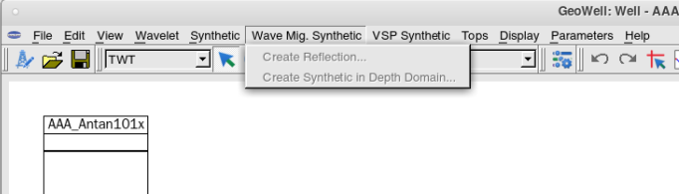
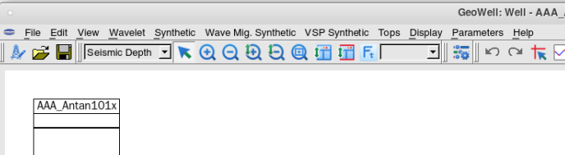
一、深度域合成记录标定概述
数据准备：
建立项目、建立工区（地震基准面）、加载深度域地震、时间域地震
加载井口坐标（KB）、井轨迹、AC（单位公制、无异常值）
创建子波
启动

Slide 6
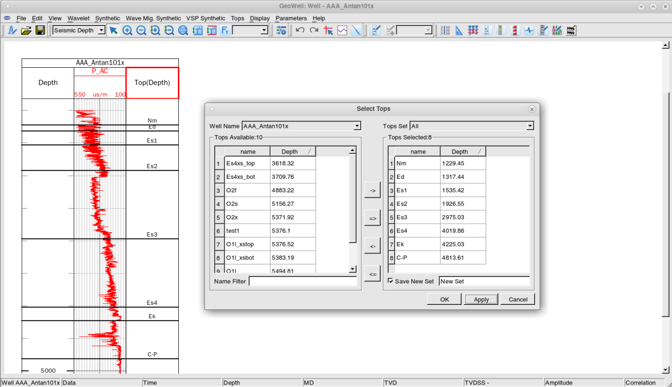
二、生成背景速度
在深度域状态下显示声波曲线、分层数据

Slide 7
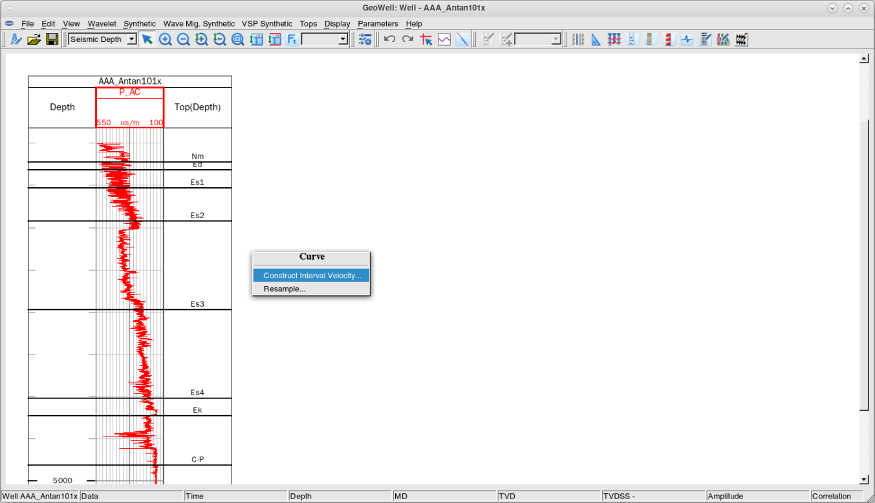
二、生成背景速度
构建低频速度

Slide 8
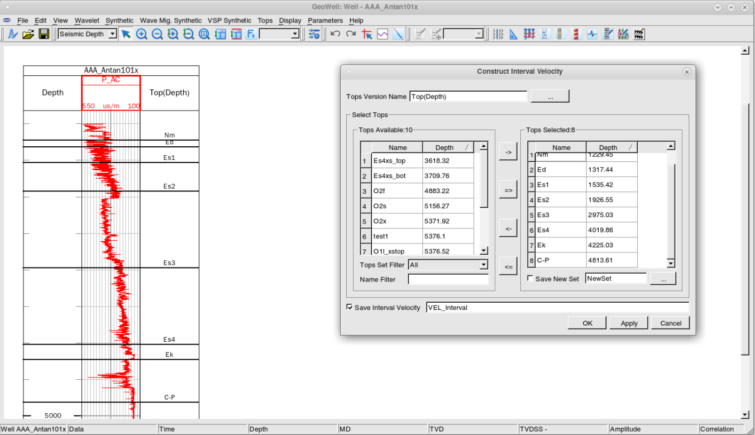
二、生成背景速度
构建低频速度

Slide 9
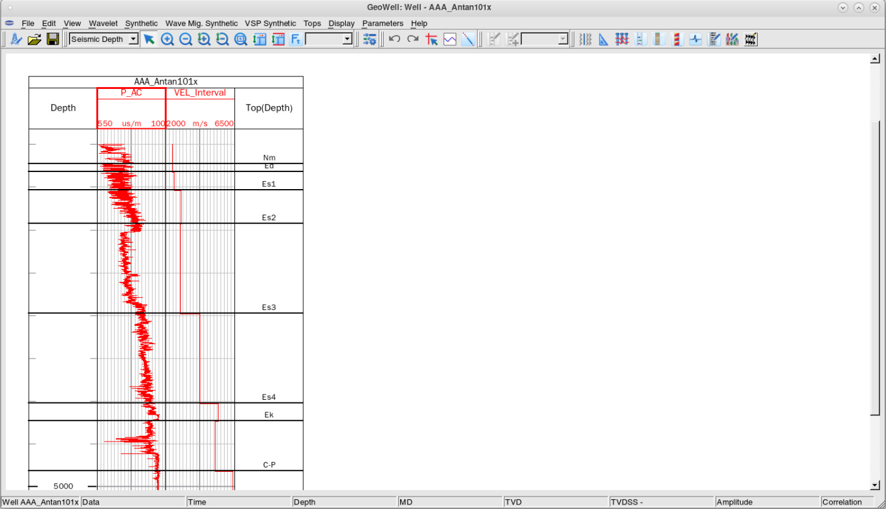
二、生成背景速度
构建低频速度

Slide 10
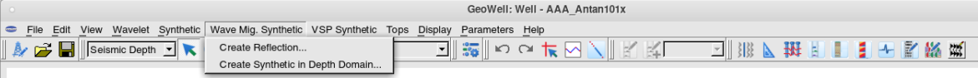
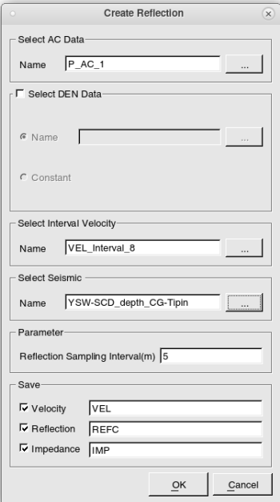
三、生成反射系数
上一步生成的低频速度
深度域地震数据
深度域合成记录采样率
深度域速度
深度域反射系数
深度域纵波阻抗
构建低频速度

Slide 11
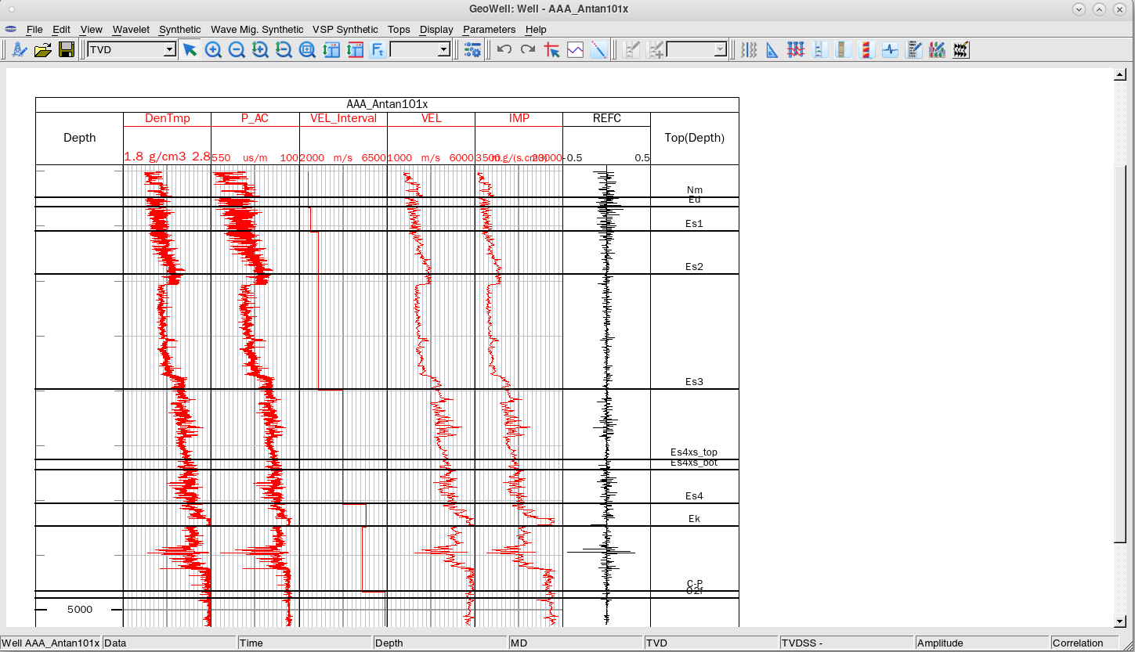
三、生成反射系数
计算速度、波阻抗、反射系数

Slide 12
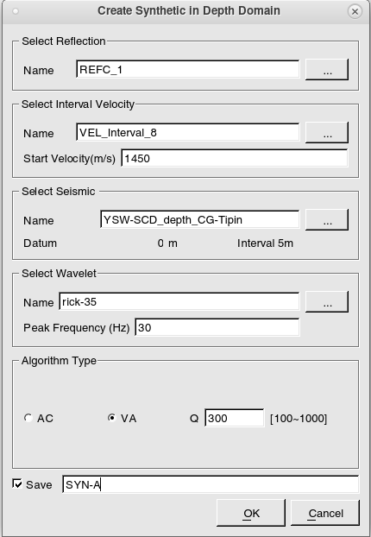
四、深度域合成记录标定及应用
上一步生成的反射系数
背景速度
初始速度
深度域地震数据
子波
主频
方法：
声波方程
粘滞声波方程、品质因子

Slide 13
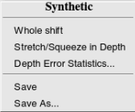
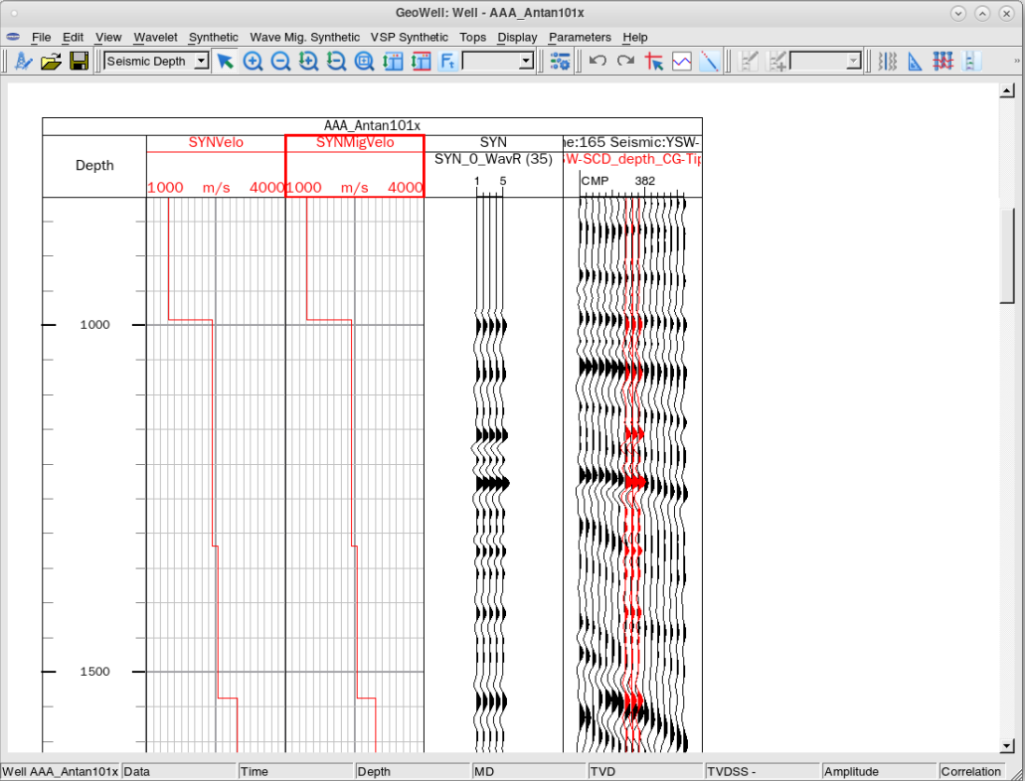
四、深度域合成记录标定及应用

Slide 14
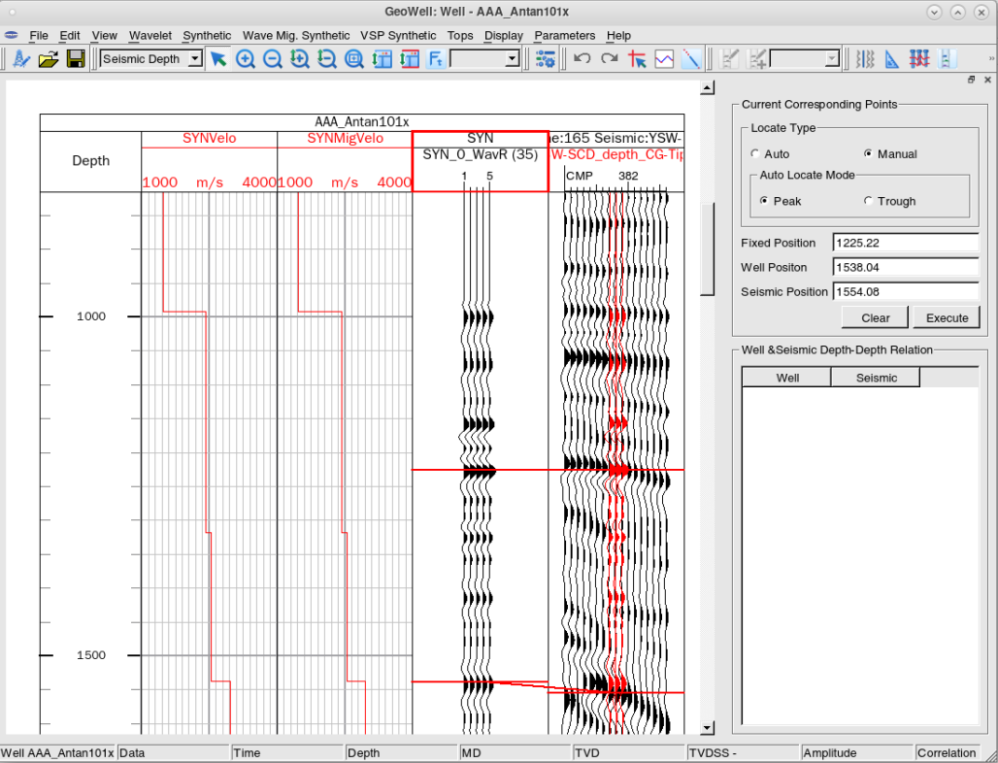
四、深度域合成记录标定及应用

Slide 15
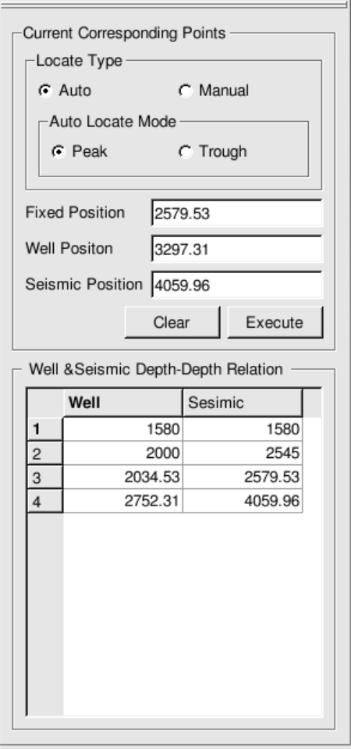
四、深度域合成记录标定及应用
Stretch/Squeeze in Depth深度上拉伸和压缩；选择该功能后，在地震地质层位标定主窗口右侧弹出对话框。用户在工作区合成记录与井旁地震道拾取对比线，对比线位置显示在右侧对话框中。用户在一次拉伸和压缩只能拾取两条对比线，第一条合成记录和地震的深度位置是相同的，代表在该位置以上的合成记录波形特征固定，第二条对比线仅能拾取一次，如果拾取完后再拾取，之前的对比线被后面拾取的替换。为了使拉伸和压缩功能更精确，提供了手动、自动波峰和自动波谷确定对比线的端点的功能。编辑后修改了井震间的深深关系

Slide 16
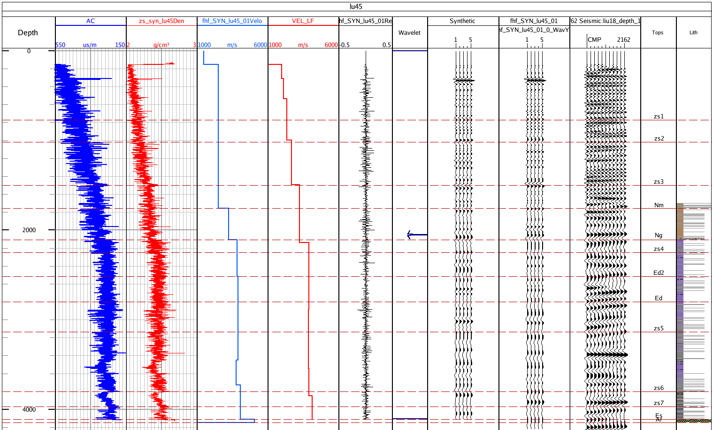
四、深度域合成记录标定及应用
饶阳凹陷XX井标定结果

Slide 17
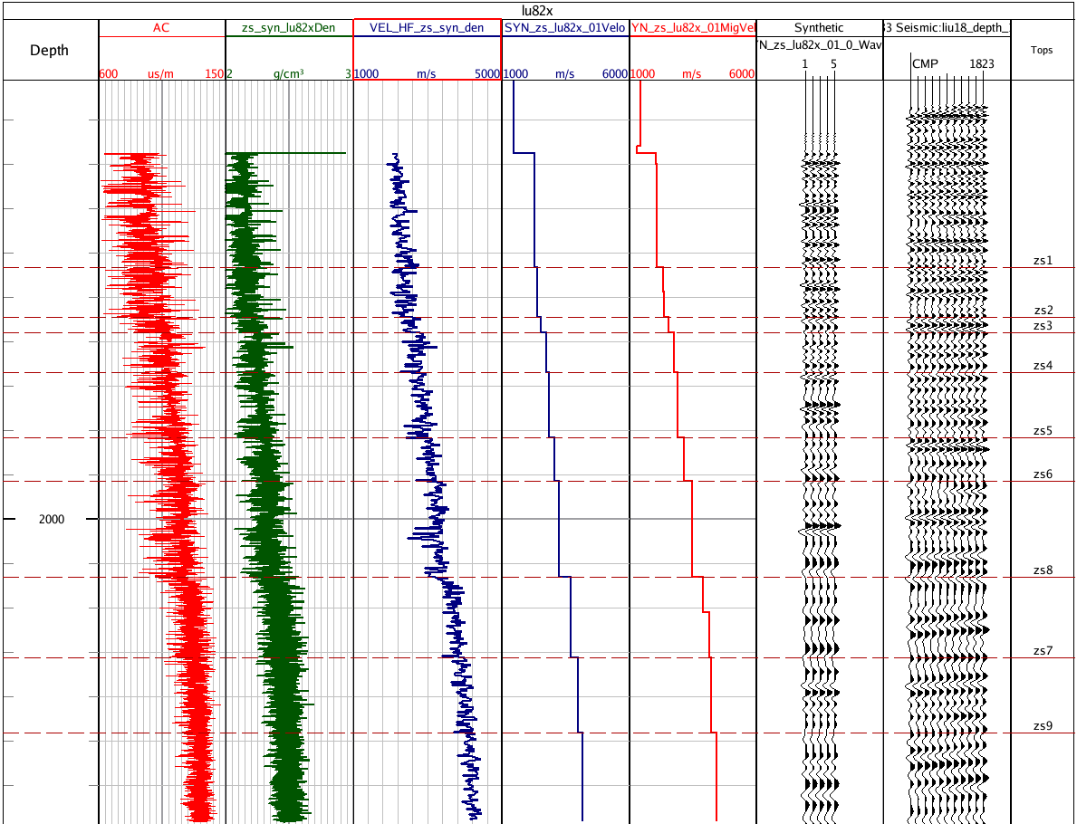
四、深度域合成记录标定及应用
合成记录波形与地震数据波形对应关系好

Slide 18
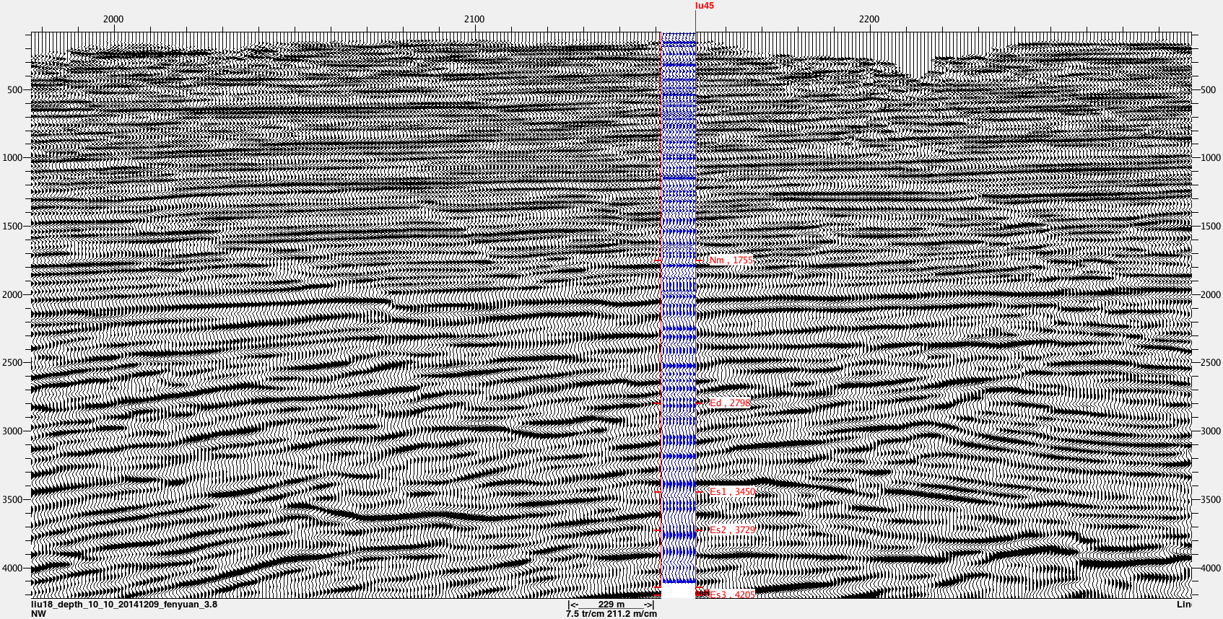
四、深度域合成记录标定及应用
合成记录波形与地震数据波形对应关系好

Slide 19
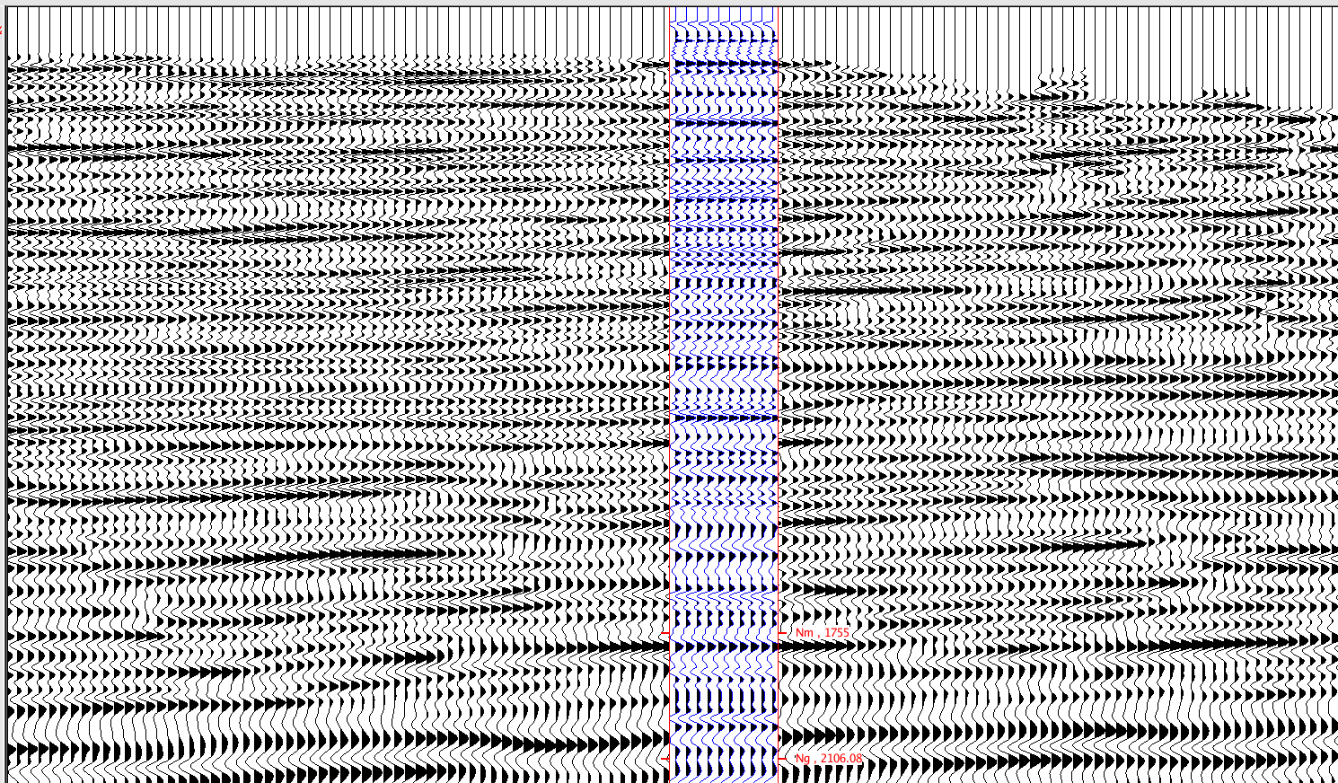

四、深度域合成记录标定及应用
浅层 中深层
合成记录波形与地震数据波形对应关系好

Slide 20
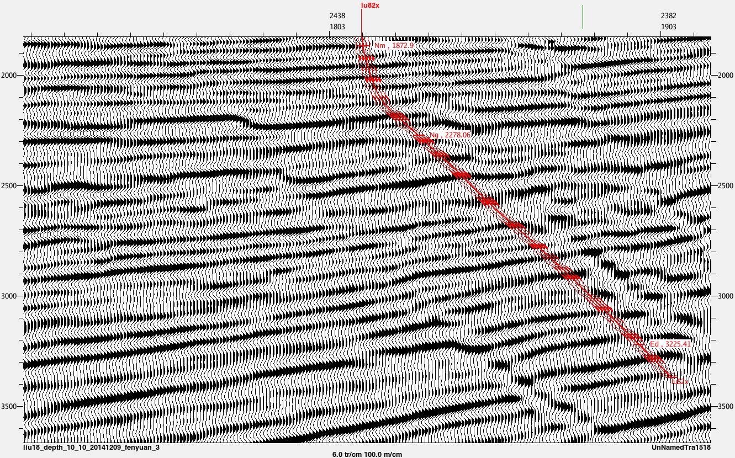
四、深度域合成记录标定及应用
斜井合成记录显示

Slide 21
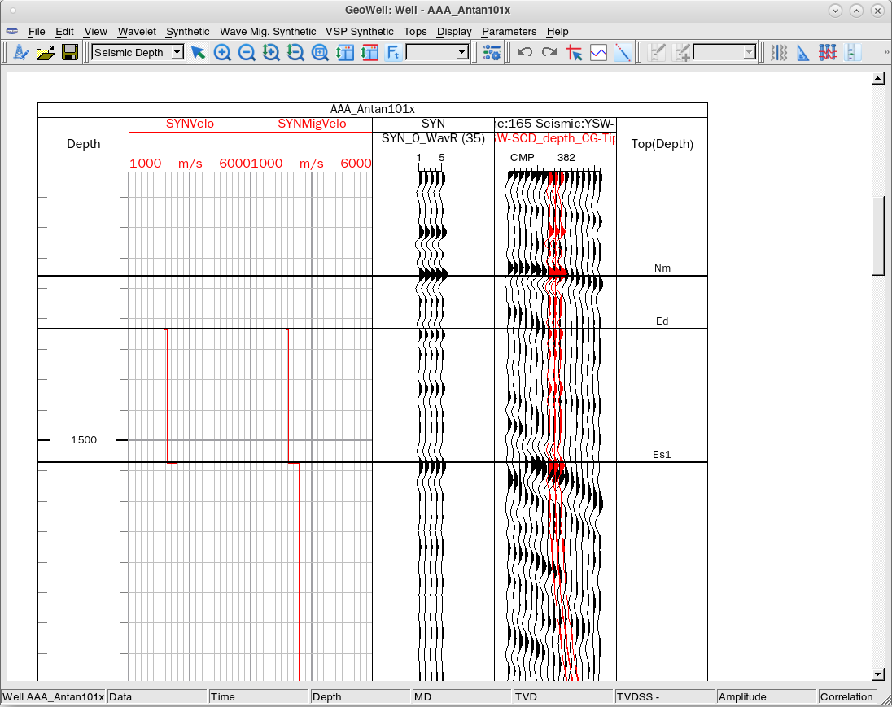
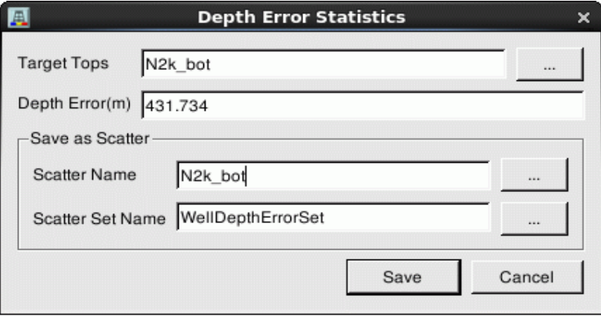
四、深度域合成记录标定及应用
统计井点目的层深度误差
Depth Error：深度误差，可以手动输入，也可以通过点击标定前后合成记录在目标层位的位置，自动计算深度误差。

Slide 22
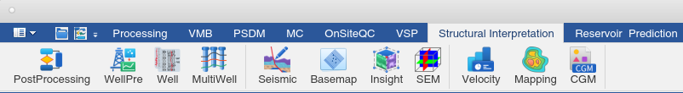
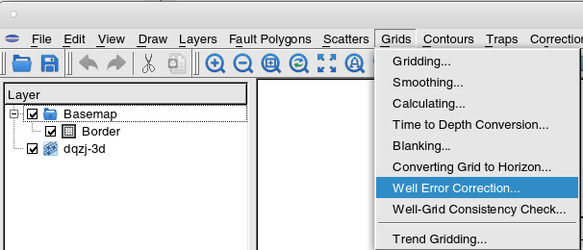
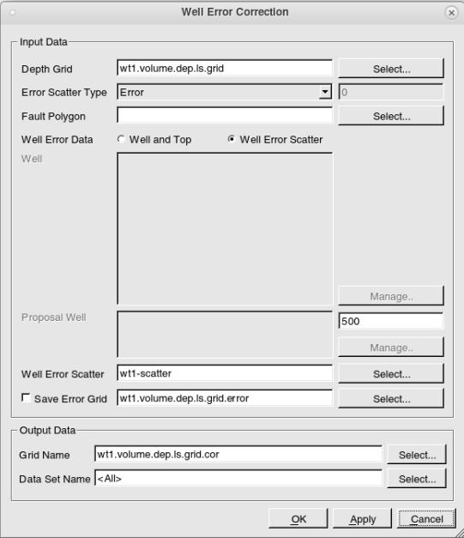
四、深度域合成记录标定及应用
目的层深度误差应用：

Slide 23





感谢大家对GeoEast软件的
信任和支持！
更多详情请关注
GeoEast微信公众号
解释技术支持QQ1群
解释技术支持QQ2群
Bilibili视频教程
2026
技术支持热线电话： 18233420979 QQ交流群：196011710、340847471
服务邮箱：geoeast@cnpc.com.cn 官网网址：http://www.gs.com.cn
问题管理系统：https://wt.gs.com.cn 销售热线：0312-3736073

